Slide 1
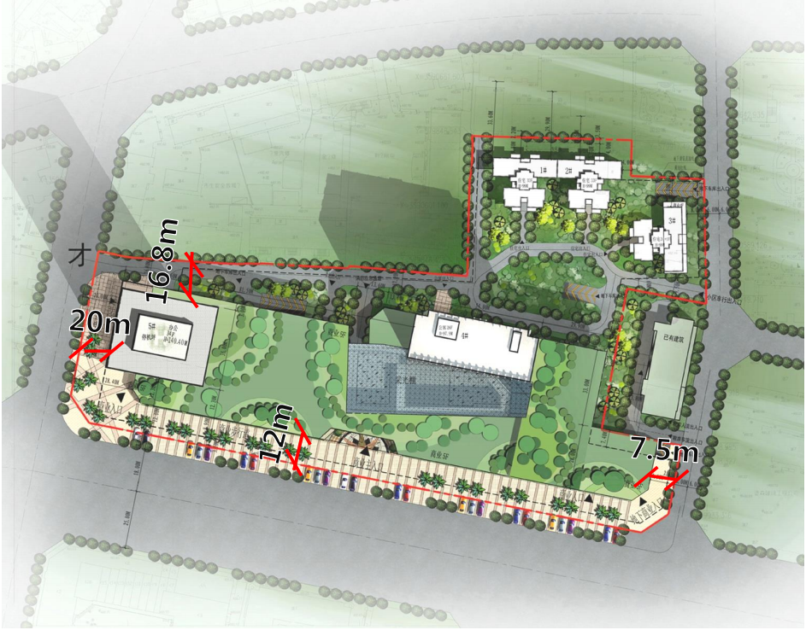
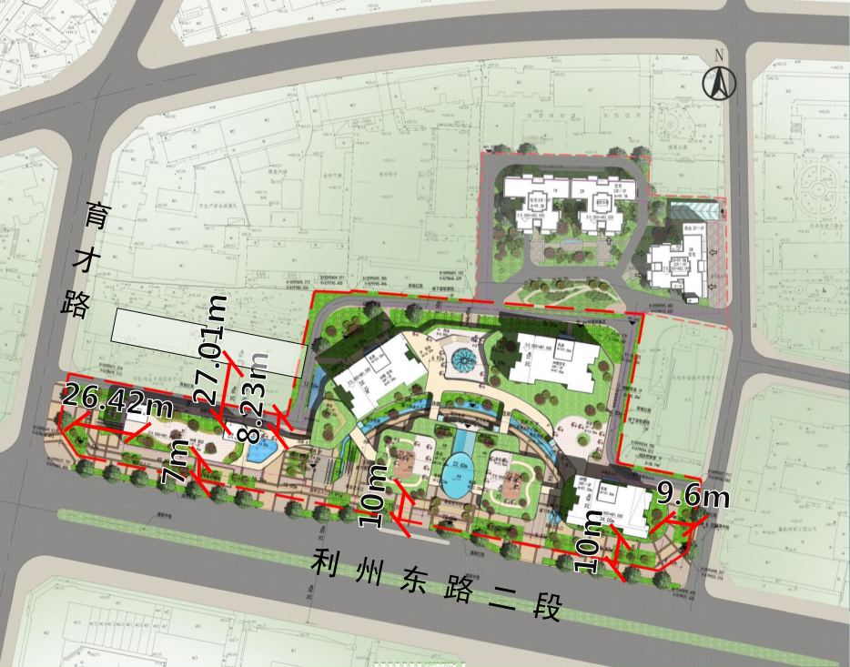
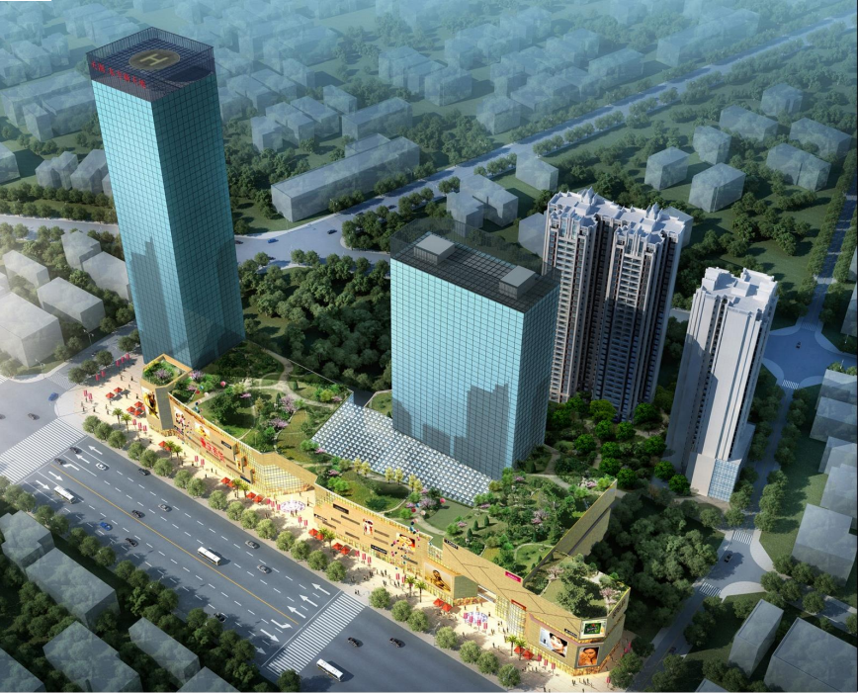
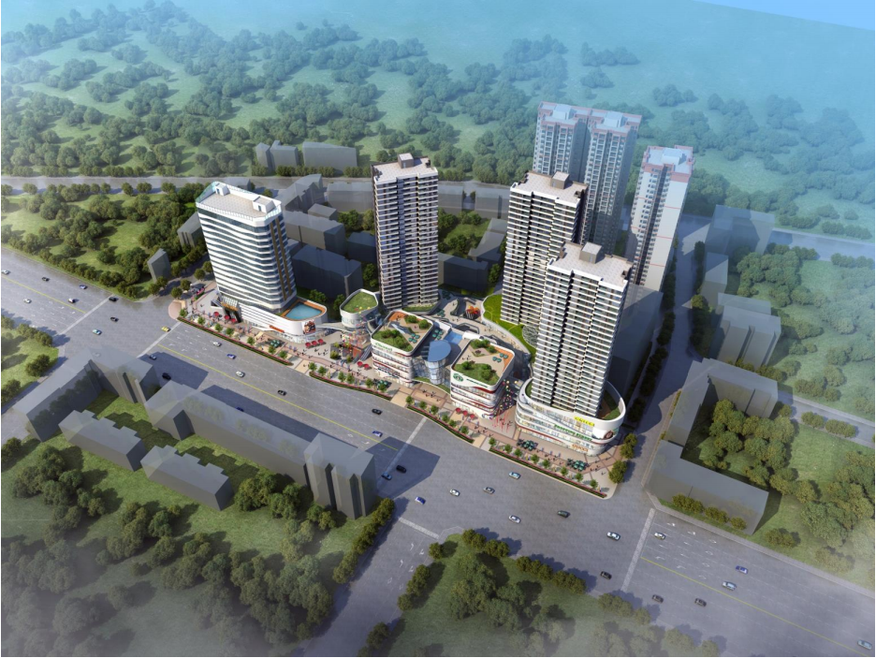
广元市城乡规划局
关于人才市场棚户区（天润·新天地）建筑设计调整方案的公示
原总平图
现总平图
原鸟瞰图
现鸟瞰图
调整原由
由于军服中心56户拆迁事宜未达成一致，根据《广元市城区棚户区改造领导小组会议纪要》（第十期）会议精神，“对纳入实施范围内84户拆迁安置户，推进办要进一步征求意见，如无法达成一致，则不纳入改造”，同意未达成一致意见则不纳入改造，故建设单位申请调整二期用地范围及建筑设计方案。
调整内容
公示情况说明
一、用地面积调整情况
调整前：总用地面积为27240.00平方米，其中拍卖用地面积为20274.22平方米，自愿纳入改造用地面积为6966.34平方米。
调整后：总用地面积为23028.34平方米，其中拍卖用地面积为20274.22平方米（未调整），自愿纳入改造用地面积为2754.12平方米（城建开发总公司一幢住宅28户）。
调整后用地面积减少4211.66平方米（合6.3亩）。
二、建筑面积调整情况
调整前总建筑面积为232176.20平方米（包含一期建筑面积），调整后总建筑面积 179189.70 平方米（包含一期竣工实测建筑面积）。
一、规划调整申请主体：四川广元芙蓉房地产开发有限公司、四川广元天润建设有限公司。
二、依据《中华人民共和国城乡规划法》、《四川省城乡规划条例》等要求。
三、根据国家有关保密规定，涉及保密内容不予公告。
四、本规划最终解释权属广元市城乡规划局。
五、公告位置：
1、广元市城乡规划局网站
2、广元日报
3、项目销售部
六、公告期限：2018年8月16日- 9月5日
七、在公告期间如有意见和建议，可将书面意见投递到广元市城乡规划局建设工程规划科或将书面意见传真至3266006，并留下真实姓名和联系电话。
八、咨询电话：3370881 陈 敏
广元市城乡规划局
2018年8月16日
广元市城乡规划局 2018.08

